Slide 1
Kërkesa dhe oferta

Slide 2
Tregu me konkurrencë perfekte
Modeli i ofertës dhe kërkesës do të përdoret për të shpjeguar se si operon një treg me konkurrencë të plote ( perfekte).
Tregu me konkurrencë perfekte është një treg me një numër shumë të madh të firmave ku secila prej tyre prodhon një produkt të ngjashëm dhe është aq e vogël sa që nuk mund të ndikojë çmimin e tregut të produktit që prodhon.

Slide 3
Lakorja e kërkesës
Duke marrë tregun e picave si shembull po japim listën e variablave që ndikojnë në vendimet e konsumatorëve:
Çmimi i produktit, gjegjësisht çmimi picës
Të ardhurat e konsumatorëve
Çmimi i produkteve zëvendësuese, siç janë sandwichët
çmimi i produkteve plotësuese, coca-cola psh
Shijet e konsumatorëve, preferenca dhe reklama
Pritjet e konsumatorëve lidhur çmimet e ardhshme
Numri i konsumatorëve

Slide 4
Lakorja e kërkesës individuale dhe ligji i kërkesës
Skema e kërkesës për pica
çmimi (E) |  | Sasia e picave për muaj
2 |  | 13
4 |  | 10
6 |  | 7
8 |  | 4
10 |  | 1
Skema e kërkesës është tabela e numrave që paraqet raportin në mes të çmimit dhe sasisë së kërkuar nga një konsumator, ceteris paribus (të gjitha të tjerat të pandryshuara).

Slide 5
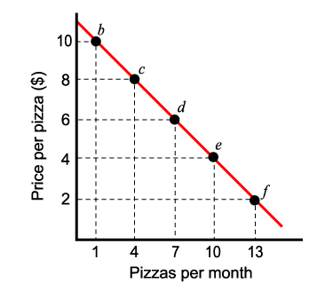
Lakorja e kërkesës individuale dhe ligji i kërkesës
Lakorja e kërkesës individuale paraqet raportin në mes të çmimit dhe sasisë që një konsumator është i gatshëm dhe në gjendje ta blejë, apo sasinë e kërkuar.
Ligji i kërkesës tregon se sa më i madh që të jetë çmimi, aq më e vogël do të jetë sasia e kërkuar, ceteris paribus (të gjitha të tjerat të pandryshuara).

Slide 6
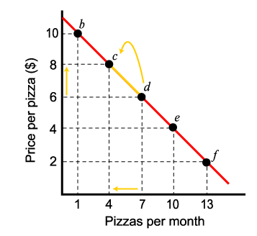
Lakorja e kërkesës individuale dhe ligji i kërkesës
Një ndryshim në sasinë e kërkuar paraqet një ndryshim në sasinë e produktit që kërkohet që rrjedhë si pasojë e ndryshimit në çmimin e produktit. Kjo paraqitet grafikisht përmes lëvizjes përgjatë lakores së kërkesës.

Slide 7
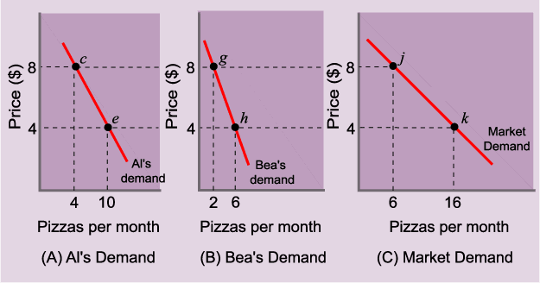
Nga kërkesa individuale te ajo e tregut
Lakorja e kërkesës së tregut Është një lakore që paraqet raportin në mes të çmimit dhe sasisë së kërkuar nga të gjithë konsumatorët së bashku, ceteris paribus (të gjitha të tjerat të pandryshuara).

Slide 8
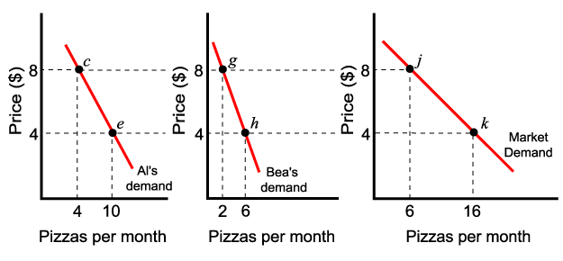
Nga kërkesa individuale te ajo e tregut

Slide 9
Lakorja e ofertës
Duke marrë tregun e picave si shembull po japim listën e variablave që ndikojnë në vendimet e shitësve:

Slide 10
Lakorja e ofertës
Çmimi i produktit, gjegjësisht çmimi i picave
Çmimet e faktorëve të prodhimit, siç janë pagat për punëtorët, shpenzimet e energjisë elektrike, shpenzimet kapitale etj.
Gjendja e teknologjisë së prodhimit, siç janë njohuritë për gatimin e picave
Numri i ofruesve të picave, numri i picerive
Pritjet e ofruesve lidhur me çmimet e ardhshme
Tatimet apo subvencionet nga shteti

Slide 11
Principi marxhinal dhe vendimet mbi produktin
Vendimi për prodhimin e sasisë së caktuar të produktit bazohet në principin marxhinal.
PRINCIPI marxhinal Rritja e nvelit të një aktiviteti, nëse benefiti marxhinal tejkalon koston e tij marxhinale; zvogëlimi i nivelit të një aktiviteti, nëse kostoja e tij marxhinale tejkalon benefitin e tij marxhinal. Nëse është e mundur, zgjedhet ai nivel në të cilin benefiti marxhinal i aktivitetit tejkalon koston e tij marxhinale.

Slide 12
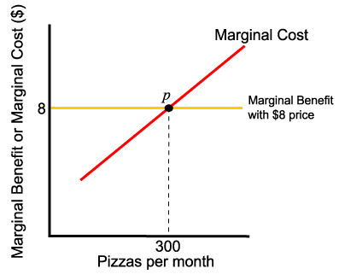
Principi marxhinal dhe vendimet mbi produktin
Lakorja e benefitit (perfitimit)marxhinal është horizontale në çmimin e tregut.
Për plotësimin e principit marxhinal, firma prodhon atë sasi në të cilën benefiti marxhinal është i barabartë me koston marxhinale.

Slide 13
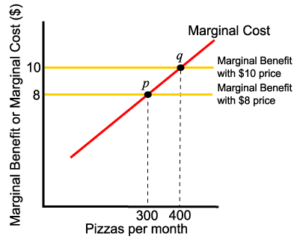
Principi marxhinal dhe vendimet mbi produktin
Rritja në çmim zhvendosë lart lakoren e benefitit marxhinal dhe rritë sasinë në të cilën benefiti marxhinal është i barabartë me koston marxhinale.

Slide 14
Oferta individuale dhe ligji i ofertës
Skema për pica
Çmimi (E) |  | Sasia e picave për muaj
4 |  | 100
6 |  | 200
8 |  | 300
10 |  | 400
12 |  | 500
Skema e ofertës e një firme është tabela e numrave që paraqet raportin në mes të çmimit dhe sasisë së ofruar, ceteris paribus (të gjitha të tjerat të pandryshuara).

Slide 15
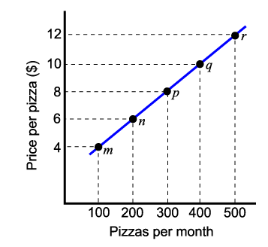
Oferta individuale dhe ligji i ofertës
Lakorja e ofertës individuale paraqet raportin në mes të çmimit dhe sasisë së ofruar nga një prodhues, ceteris paribus (të gjitha të tjerat të pandryshuara).
Ligji i ofertës tregon se sa më i madh të jetë çmimi, aq më e madhe do të jetë sasia e ofruar, ceteris paribus (të gjitha të tjerat të pandryshuara).

Slide 16
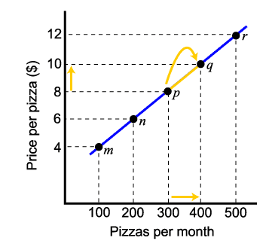
Oferta individuale dhe ligji i ofertës
Një ndryshim në sasinë e ofruar paraqet një ndryshim në sasinë e produktit që ofrohet që rrjedhë si pasojë e ndryshimit të çmimit të produktit. Kjo paraqitet grafikisht përmes lëvizjes përgjatë lakores së ofertës.

Slide 17
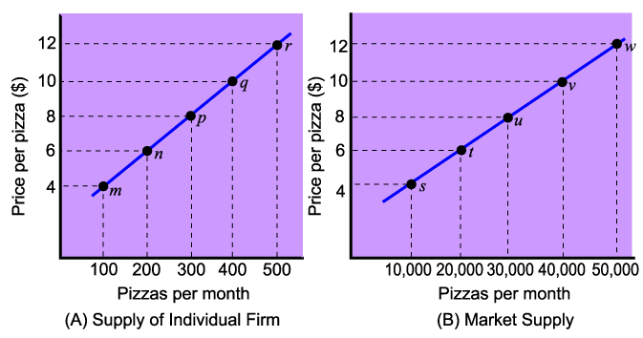
Nga oferta individuale te ajo e tregut
Lakorja e ofertës së tregut është një lakore që paraqet raportin në mes të çmimit dhe sasisë së ofruar nga të gjithë prodhuesit së bashku, ceteris paribus (të gjitha të tjerat të pandryshuara).

Slide 18
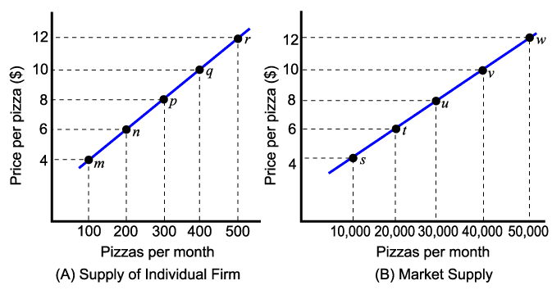
Nga oferta individuale te ajo e tregut
Nëse ekzistojnë 100 piceri identike, oferta e tregut është e barabartë me 100 herë sasia e ofruar nga firma individuale në secilin nivel të çmimit.

Slide 19
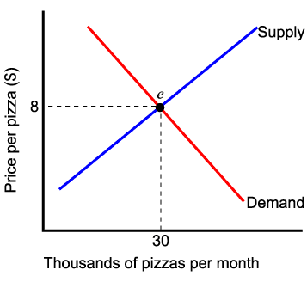
Ekuilibri i tregut
Ekuilbri i tregut paraqet situatën kur sasia e produktit të kërkuar është e barabartë me sasinë e ofruar, kështu që nuk ka presion për të ndryshuar çmimin.

Slide 20
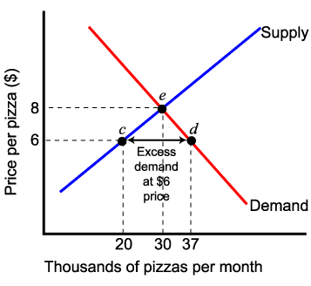
Ekuilibri i tregut
Teprica (në kërkesë) paraqet situatën kur, me çmimin ekzistues, konsumatorët janë të gatshëm të blejnë më shumë sesa që janë prodhuesit të gatshëm të ofrojnë.

Slide 21
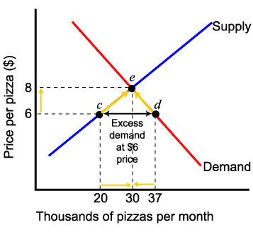
Ekuilibri i tregut
Teprica (në kërkesë) ndikon që çmimi të rritet.
Tregu lëvizë lart përgjatë lakores së kërkesës, duke zvogëluar sasinë e kërkuar si dhe lart përgjatë lakores së ofertës, duke rritur sasinë e ofruar.

Slide 22
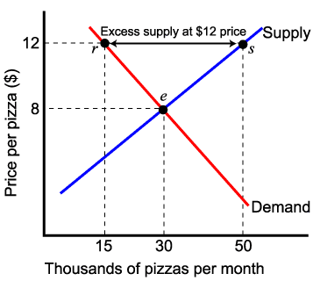
Ekuilibri i tregut
Teprica (në ofertë) paraqet situatën kur, me çmimin ekzistues, prodhuesit janë të gatshëm të shesin më shumë sesa konsumatorët janë të gatshëm të blejnë.

Slide 23
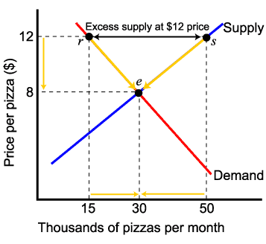
Ekuilibri i tregut
Teprica në ofertë ndikon në zvogëlimin e çmimit.
Tregu lëviz poshtë përgjatë lakores së kërkesës, duke rritur sasinë e kërkuar si dhe poshtë përgjatë lakores së ofertës, duke zvogëluar sasinë e ofruar.

Slide 24
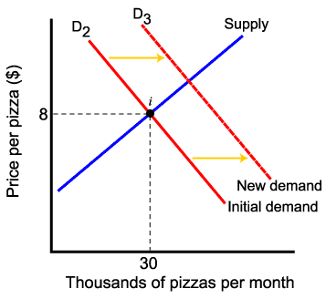
Efektet në treg të ndryshimeve në kërkesë
Një ndryshim në kërkesë paraqet një ndryshim në sasinë e produktit të kërkuar që rrjedhë si pasojë e ndryshimit të një variable të ndryshme nga çmimi i produktit.
Rritja në kërkesë paraqitet grafikisht përmes zhvendosjes së lakores së kërkesës djathtas.

Slide 25
Shkaktarët e rritjes së kërkesës
Një rritje në kërkesë mund të shfaqet si pasojë e shumë shkaqeve:
Një rritje në të ardhura (për një të mirë normale). Një e mirë normale është një e mirë për të cilën një rritje në të ardhura shkakton një rritje në kërkesë.

Slide 26
Shkaktarët e rritjes së kërkesës
Një rritje në kërkesë mund të shfaqet si pasojë e shumë shkaqeve:
Një rritje në çmimin e një produkti zëvendësues. Kur dy produkte janë zëvendësues, një rritje në çmimin e njërit rrit kërkesën për produktin tjetër.

Slide 27
Shkaktarët e rritjes së kërkesës
Një rritje në kërkesë mund të shfaqet si pasojë e shumë shkaqeve:
Një zvogëlim në çmimin e një produkti plotësues. Dy produkte janë plotësuese kur një rritje në çmimin e njërit zvogëlon kërkesën për produktin tjetër.

Slide 28
Shkaktarët e rritjes së kërkesës
Një rritje në kërkesë mund të shfaqet si pasojë e shumë shkaqeve:
Një rritje në numrin e popullsisë
Një ndryshim i shijes dhe preferencës së konsumatorëve
Një reklamë e favorshme
Një pritje e rritjes së çmimeve në të ardhmen

Slide 29
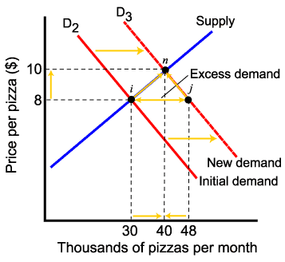
Efektet në treg të ndryshimeve në kërkesë
Me çmimin fillestar (8$), zhvendosja e lakores së kërkesës shkakton tepricë në sasinë e kërkuar.
Ekuilibri rivendoset në pikën n, me një çmim ekuilibrues më të lartë dhe një sasi ekuilibruese më të madhe.

Slide 30
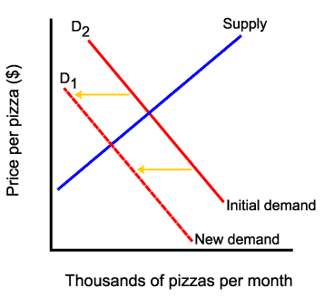
Shkaktarët e zvogëlimit të kërkesës
Një zvogëlim në kërkesë mund të shfaqet si pasojë e shumë shkaqeve
Një zvogëlim në të ardhura (për një produkt normal)
Një zvogëlim në çmimin e produktit zëvendësues
Një rritje në çmimin e një produkti plotësues

Slide 31
Shkaktarët e zvogëlimit të kërkesës
Një zvogëlim në kërkesë mund të shfaqet si pasojë e shumë shkaqeve:
Një zvogëlim në numrin e popullsisë
Një ndryshim në shijen dhe preferencën e konsumatorëve
Një pritje e zvogëlimit të çmimeve në të ardhmen

Slide 32
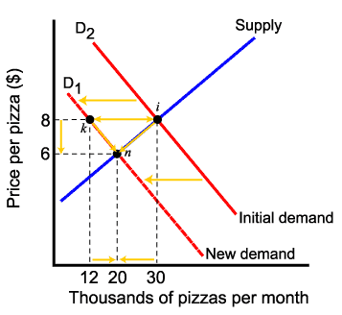
Efektet në treg të zvogëlimit në kërkesë
Një zvogëlim në kërkesë zhvendosë lakoren e kërkesës majtas. Me çmimin fillestar ($8) shkakton një tepricë në ofertë.
Ekuilibri rivendoset në pikën n, me një çmim ekuilibrues më të ultë ($6) dhe me një sasi ekuilibruese më të ultë (20,000 pica).

Slide 33
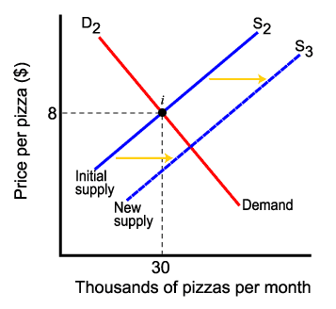
Efektet në treg të ndryshimeve në ofertë
Një ndryshim në ofertë paraqet një ndryshim në sasinë e produktit të ofruar që rrjedhë si pasojë e ndryshimit të një variable të ndryshme nga çmimi i produktit.
Rritja në ofertë paraqitet grafikisht përmes zhvendosjes së lakores së ofertës djathtas.

Slide 34
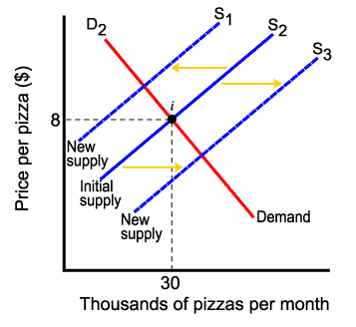
Efektet në treg të ndryshimeve në ofertë
Një ndryshim në ofertë paraqet një ndryshim në sasinë e produktit të ofruar që rrjedhë si pasojë e ndryshimit të një variable të ndryshme nga çmimi i produktit.
Zvogëlimi në ofertë paraqitet grafikisht përmes zhvendosjes së lakores së ofertës majtas.

Slide 35
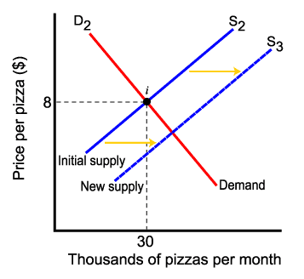
Shkaktarët e rritjes së ofertës
Një rritje në ofertë zhvendosë lakoren e ofertës djathtas kur:
Çmimi i faktorëve të prodhimit zvogëlohet
Një e arritur teknologjike zvogëlon shpenzimet e prodhimit
Numri i firmave rritet
Prodhuesit presin çmime më të ulta në të ardhmen
Subvencionohen prodhuesit

Slide 36
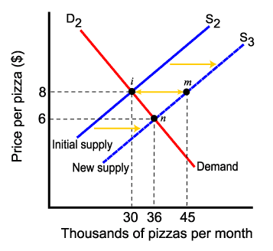
Efektet në treg të rritjes në ofertë
Me çmimin fillestar (8$), zhvendosja e lakores së ofertës shkakton tepricë në sasinë e ofruar.
Ekuilibri rivendoset në pikën n, me një çmim ekuilibrues më të ultë dhe një sasi ekuilibruese më të lartë.

Slide 37
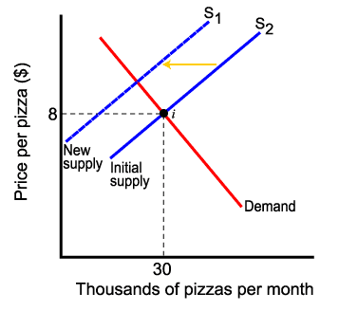
Shkaktarët e zvogëlimit të ofertës
Një zvogëlim në ofertë zhvendosë lakoren e ofertës majtas kur:
Çmimi i faktorëve të prodhimit rritet
Numri i firmave në treg rritet
Prodhuesit presin çmime më të larta në të ardhmen
Tatimit

Slide 38
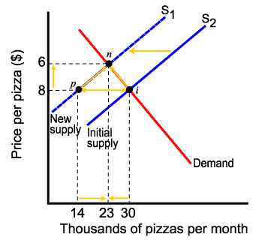
Efektet në treg të zvogëlimit në ofertë
Me çmimin fillestar (8$), zvogëlimi në lakoren e ofertës shkakton tepricë në sasinë e kërkuar.
Ekuilibri rivendoset në pikën n, me një çmim ekuilibrues më të lartë dhe një sasi ekuilibruese më të vogël.

Slide 39
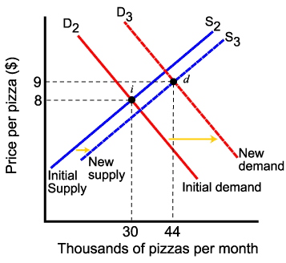
Efektet në treg të ndryshimeve të njëkohshme në ofertë dhe kërkesë
Kur madhësia e një rritjeje në kërkesë është më e madhe sesa madhësia e rritjes në ofertë, sasia ekuilibruese rritet dhe çmimi i tregut rritet.

Slide 40
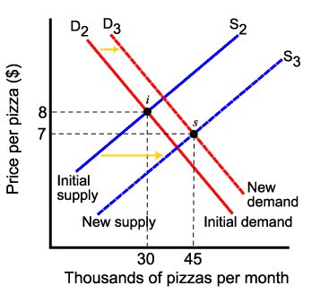
Efektet në treg të ndryshimeve të njëkohshme në ofertë dhe kërkesë
Kur madhësia e një rritjeje në kërkesë është më e vogël sesa madhësia e rritjes në ofertë, sasia ekuilibruese rritet dhe çmimi i tregut zvogëlohet.

Slide 41
Efektet në treg të ndryshimeve në ofertë dhe kërkesë
Ndryshimi në kërkesë ose ofertë |  | Ndryshimi në çmim |  |  | Ndryshimi në sasi
 | Rritja në kërkesë |  | Rritje |  |  | Rritje
 | Zvogëlimi në kërkesë |  | Zvogëlim |  |  | Zvogëlim
 | Rritje në ofertë |  | Zvogëlim |  |  | Rritje
 | Zvogëlim në ofertë |  | Rritje |  |  | Zvogëlim

